Slide 1
Exercício 1. Considere os dados da tabela seguinte, relativos ao comportamento de um eletrólito em solução aquosa.
1.1. Demonstre que se trata de um eletrólito forte.
1.2. Calcule a condutividade molar a diluição infinita para esse eletrólito.
1.3. Supondo que se utilizou uma célula condutimétrica cuja constante é
igual a 0.85 cm⁻¹, e tendo em conta que a condutividade da água utilizada é
de 2.0 µS, determine a resistência de uma solução de concentração igual a
10⁻⁴ M.
1.4. Esboce a curva da titulação condutimétrica.
Λ / S.cm².mol⁻¹ | 424 | 422 | 420 | 419
C / mol.L⁻¹ | 0.00032 | 0.00075 | 0.00158 | 0.00188

Slide 2
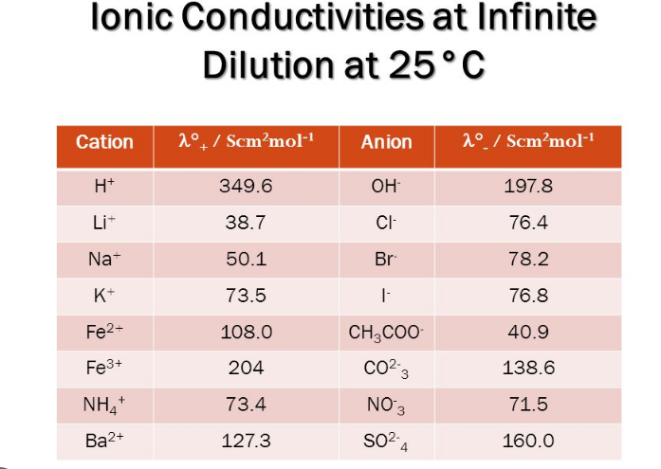
Exercício 2. A condutividade molar do ácido acético (CH₃CO₂H) 0.01 mol/L é 1.65 mS.m².mol⁻¹ . Calcular a constante de acidez do ácido.

Slide 3
Exercício 3. A tabela abaixo mostra a condutividade de soluções de KCl, expressas em Ω⁻¹cm⁻¹.
3.1. A resistência de uma solução de KCl 0.1 M é R = 74 Ω, a 20 ºC. Calcular a constante da célula condutimétrica.
3.2. Calcular a resistência de uma célula contendo KCl 0.1 M a 25 ºC, cujos elétrodos têm uma área efetiva de 2.037 cm² separadas por uma distância de 0.531 cm.
t/ºC | 0 | 18 | 20 | 25
KCl 0.1 M | 0.007150 | 0.011190 | 0.011670 | 0.012888
KCl 0.01 M | 0.000776 | 0.001225 | 0.001278 | 0.001413

Slide 4
Exercício 4. Considere que pretendeu realizar o estudo da condutividade de um eletrólito com a concentração e que para tal procedeu do seguinte modo:
4.1. Mediu a resistência de uma solução de KCl 0,1 M obtendo R = 74 W. Anotou o valor da temperatura da solução, sendo t = 20 ºC. Calcule o valor da constante da célula condutimétrica utilizada.
4.2. Pipetou para um copo de 400 ml, 200 ml de água destilada e encheu uma
bureta com a solução do eletrólito em estudo. Sabendo que a concentração desta solução é 0,096 M e tendo-se registado os seguintes valores de volumes finais e resistências da solução correspondentes a cada adição de eletrólito:
4.2.1. Diga se se trata de um eletrólito forte ou fraco, e calcule o valor da condutividade molar a diluição infinita.
4.2.2. Se realizasse uma titulação condutimétrica deste eletrólito com NaOH qual
a forma de curva de titulação e como obteria o ponto final desta titulação.
Vol. de eletrólito adicionado/ mL | 2.5 | 4.0 | 10 | 16
Resistência / Ω | 926 | 612 | 290 | 195

